Slide 1
Тестирование для будущих Кванторианцев в Чат-Боте
Подготовлено:
Безлаковской Никой и Милославой Бельченковой

Slide 2
Цель:
помочь учащимся определить свои профессиональные интересы и предпочтения, а также ознакомить их с различными областями науки, технологий и инженерии.

Slide 3
задачи:
Оценить познавательные и аналитические способности участников, их склонности и интересы в различных областях науки и технологий.
Определить уровень технических знаний и навыков участников для выбора соответствующих профилей обучения в Кванториуме.
Выявить творческий потенциал и инновационное мышление участников, способность к решению нетривиальных задач и применению наработок в практической деятельности.
Оценить коммуникативные навыки и способность к коллективной работе, так как в Кванториуме участвуют в проектах и задачах в команде и сотрудничают с преподавателями и другими учащимися.
Идентифицировать яркие личностные качества участников, такие как настойчивость, целеустремленность, ответственность, креативность и др., которые могут влиять на успешное прохождение обучения в Кванториуме.
Определить профессиональные предпочтения и ориентации участников для предложения сферы обучения, наиболее подходящей под их интересы и способности.

Slide 4
задачи:
Таким образом, тестирование в профориентации для обучения в Кванториуме помогает выявить потенциал участников, определить наилучшие варианты обучения и ориентировать их на достижение успеха в выбранной области науки и технологий.

Slide 5
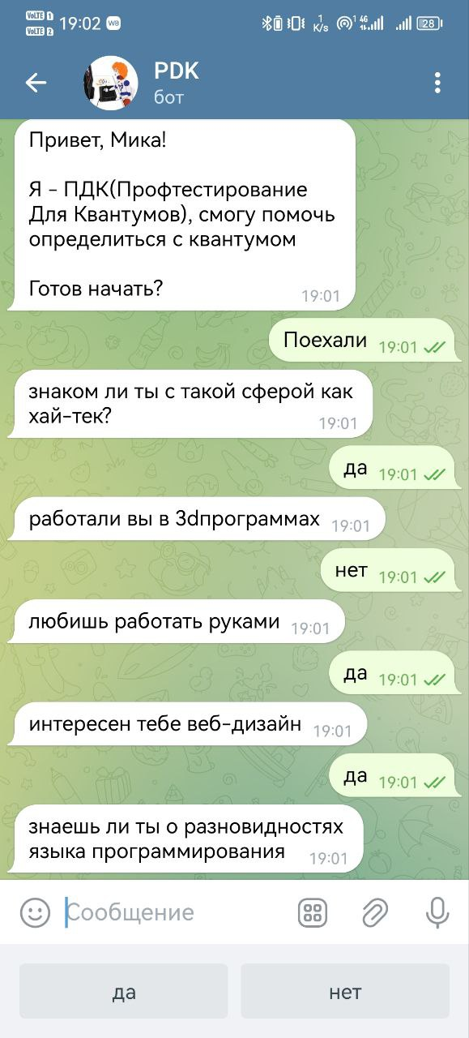
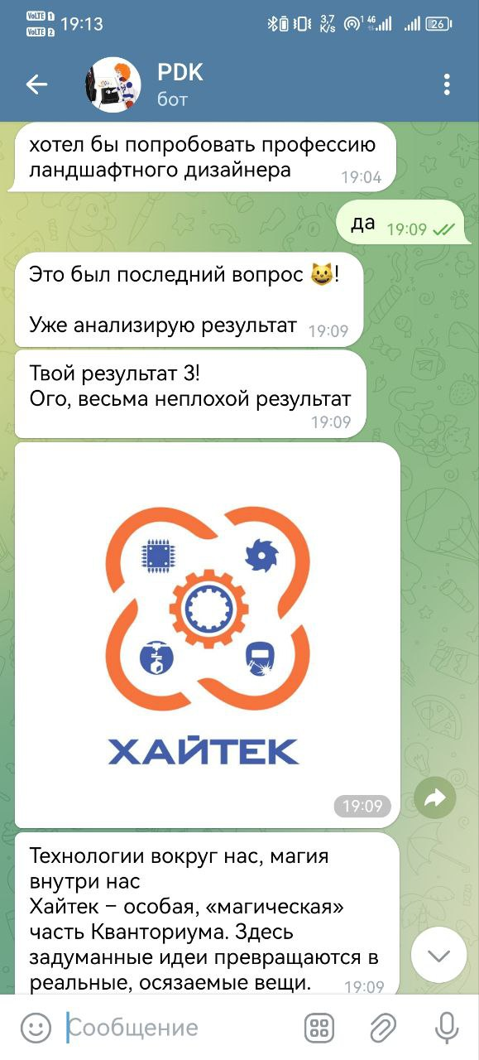

Как выглядит Чат-Бот

Slide 6
Как Это работает
Будущий кванторианец проходит тестирование в чат-боте.
После прохождение ученик узнает своё предпочтение по квантумам в иде набраных балов

Slide 7
Перспективы
Создать сайт-тестирование или вкладку тестирования на сайте Кванториума.
Написать несколько видов тестирования более углублёно для каждогоквантума

Slide 8
Команда
Милослава – дизайн тестирование и часть кода.
Ника – кнопки для тестирования и написание вопросов.

Slide 9
Тестирование для будущих Кванторианцев
Подготовлено:
Безлаковской Никой и Милославой Бельченковой

